Slide 1

«ПРЕДУПРЕЖДЕНИЕ
ДОРОЖНО-ТРАНСПОРТНЫХ
ПРОИШЕСТВИЙ»
Подготовила воспитатель
группы продленного дня
МБОУ «КемецкаяСОШ»
Егорова Наталья Александровна

Slide 2

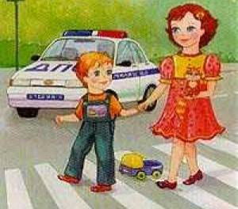
МЫ за безопасное движение

Slide 3
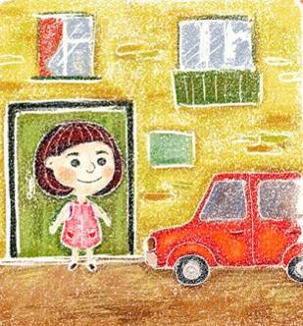
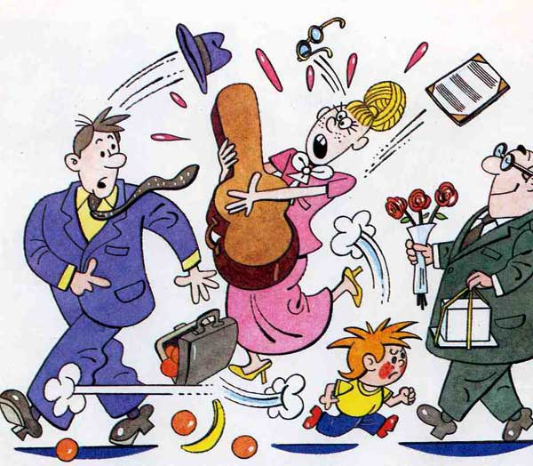
  Ходи по тротуару, придерживаясь правой стороны

Slide 4
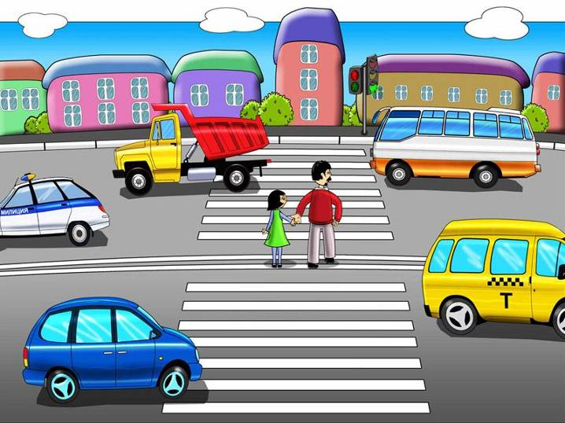

    Переходи улицу только по пешеходному переходу

Slide 5
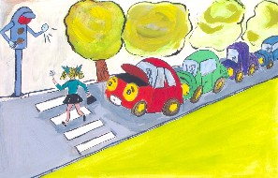
  Переходя дорогу, посмотри, нет ли близко машин

Slide 6
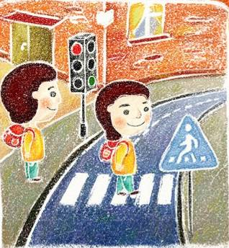
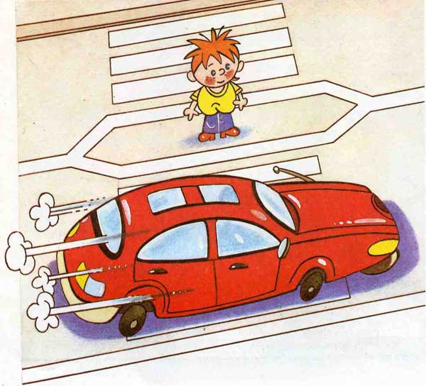
Переходя улицу с двусторонним движением, посмотрите сначала налево, и если поблизости нет автомобиля, начинайте переход дороги по прямой. Дойдя до середины, посмотрите направо. Если поблизости нет машины, продолжайте свой путь

Slide 7
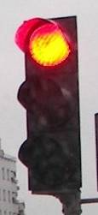
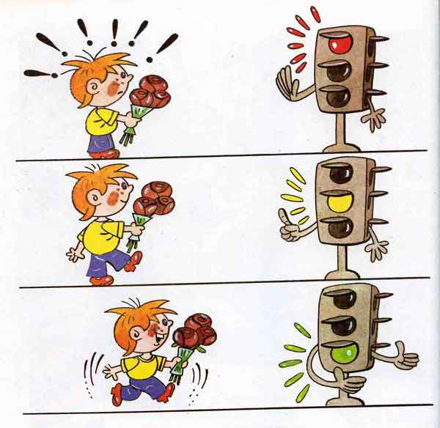
  СВЕТОФОР - НАСТОЯЩИЙ ДРУГ ВОДИТЕЛЕЙ И ПЕШЕХОДОВ!
Всякое движение запрещено!
Остановись и жди!

Slide 8
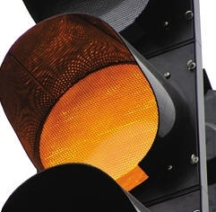
  СВЕТОФОР - НАСТОЯЩИЙ ДРУГ ВОДИТЕЛЕЙ И ПЕШЕХОДОВ!
  Внимание!
  Ждите нового сигнала!

Slide 9
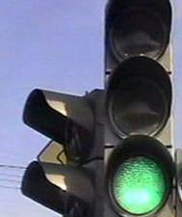
  СВЕТОФОР - НАСТОЯЩИЙ ДРУГ ВОДИТЕЛЕЙ И ПЕШЕХОДОВ!
Движение разрешается!
Можешь переходить улицу!

Slide 10
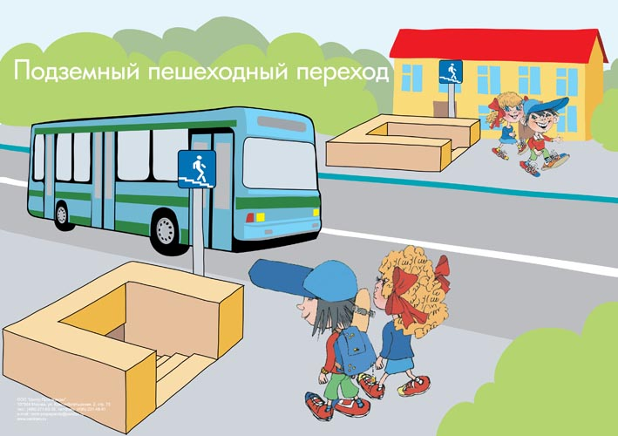
Пользуйтесь подземным переходом, пешеходными мостиками

Slide 11
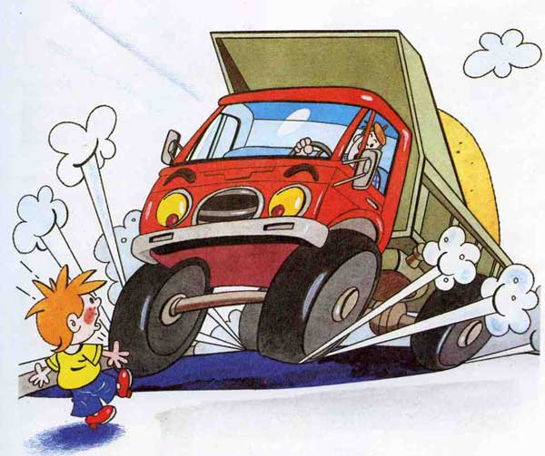
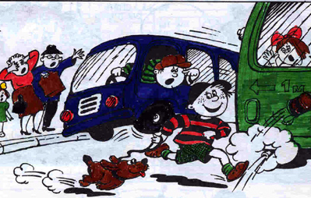
  Не перебегай проезжую
  часть перед близко идущим
  транспортом

Slide 12
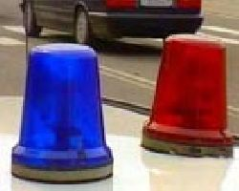
Всегда пропускайте
автомобили с включенными спецсигналами

Slide 13

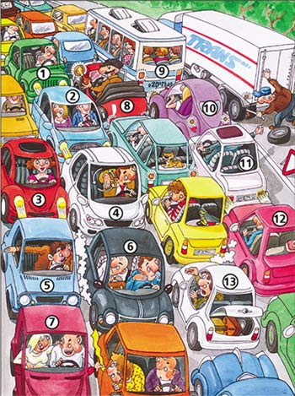
    Не обходи стоящий автомобиль - это опасно. Подожди, пока он отъедет

Slide 14
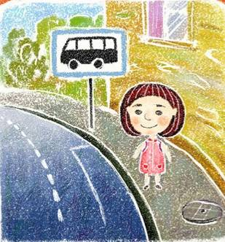
Ожидая транспорт, стойте только на посадочных площадках или обочине

Slide 15
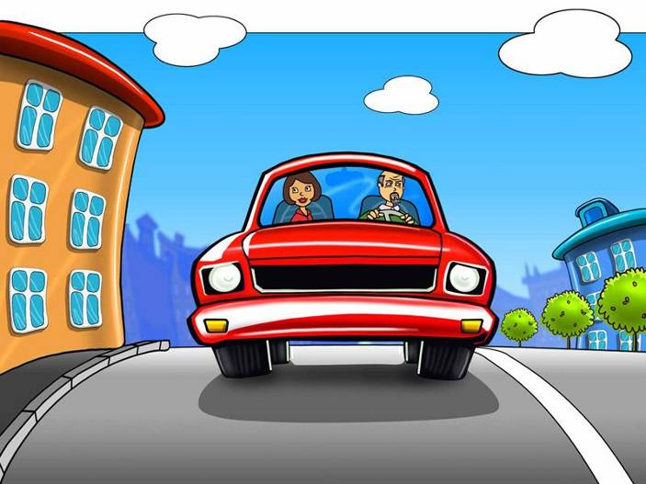
Подходите для посадки только после полной остановки транспортного средства

Slide 16
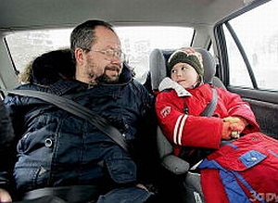
Необходимо пристегнуться,
если вы едите в легковом автомобиле

Slide 17
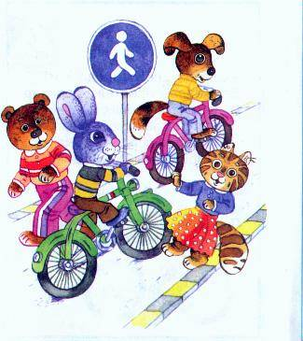
Велосипедистам не следует устраивать гонки на проезжей части и на тротуарах

Slide 18
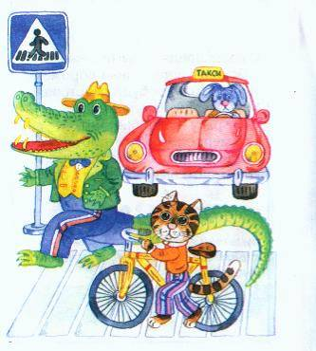
Ведите велосипед рядом, если переходите улицу. Не рискуйте, переезжая дорогу!

Slide 19
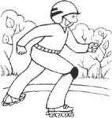
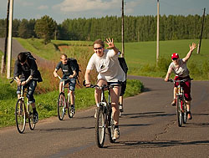
Катайтесь на роликах, скейтбордах в парках и скверах, имеющих ограждения

Slide 20
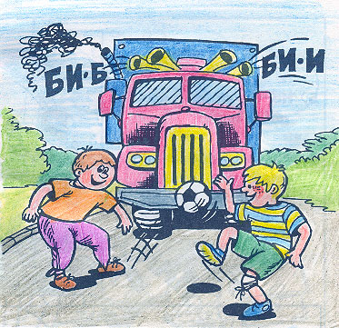
Не играйте на проезжей части!

Slide 21
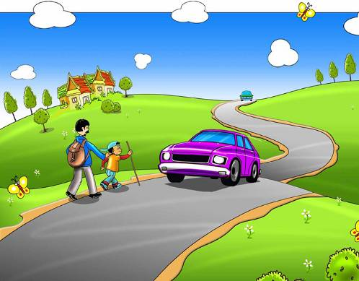
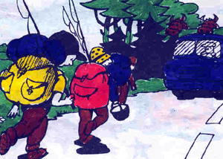
  За городом нужно идти по обочине дороги навстречу движущемуся транспорту

Slide 22
Делаем ребятам
Предостережение:
Выучите срочно
ПРАВИЛА ДВИЖЕНИЯ,
Чтоб не волновались
Каждый день родители,
Чтоб спокойно мчались
Улицей водители!
Ю. Яковлев

